Slide 1
Encriptação de disco
Natã Santana de morais

Slide 2
Problema
Dados são matéria-prima para a informação
Dados interessam a empresas
Como evitar que ataques cibernéticos ou roubos interfiram em nossos dados ?
Criptografia de disco

Slide 3
Objetivo
O que é criptografia de disco?
Como funciona?
Softwares que realizam a função

Slide 4
Criptografia de disco
Dados ilegíveis - bits
Criptografia do disco inteiro
Área de inicialização não é criptografada

Slide 5
Criptografia transparente
Automática
Dados são acessíveis mediante senha ou chave de decriptação.

Slide 6
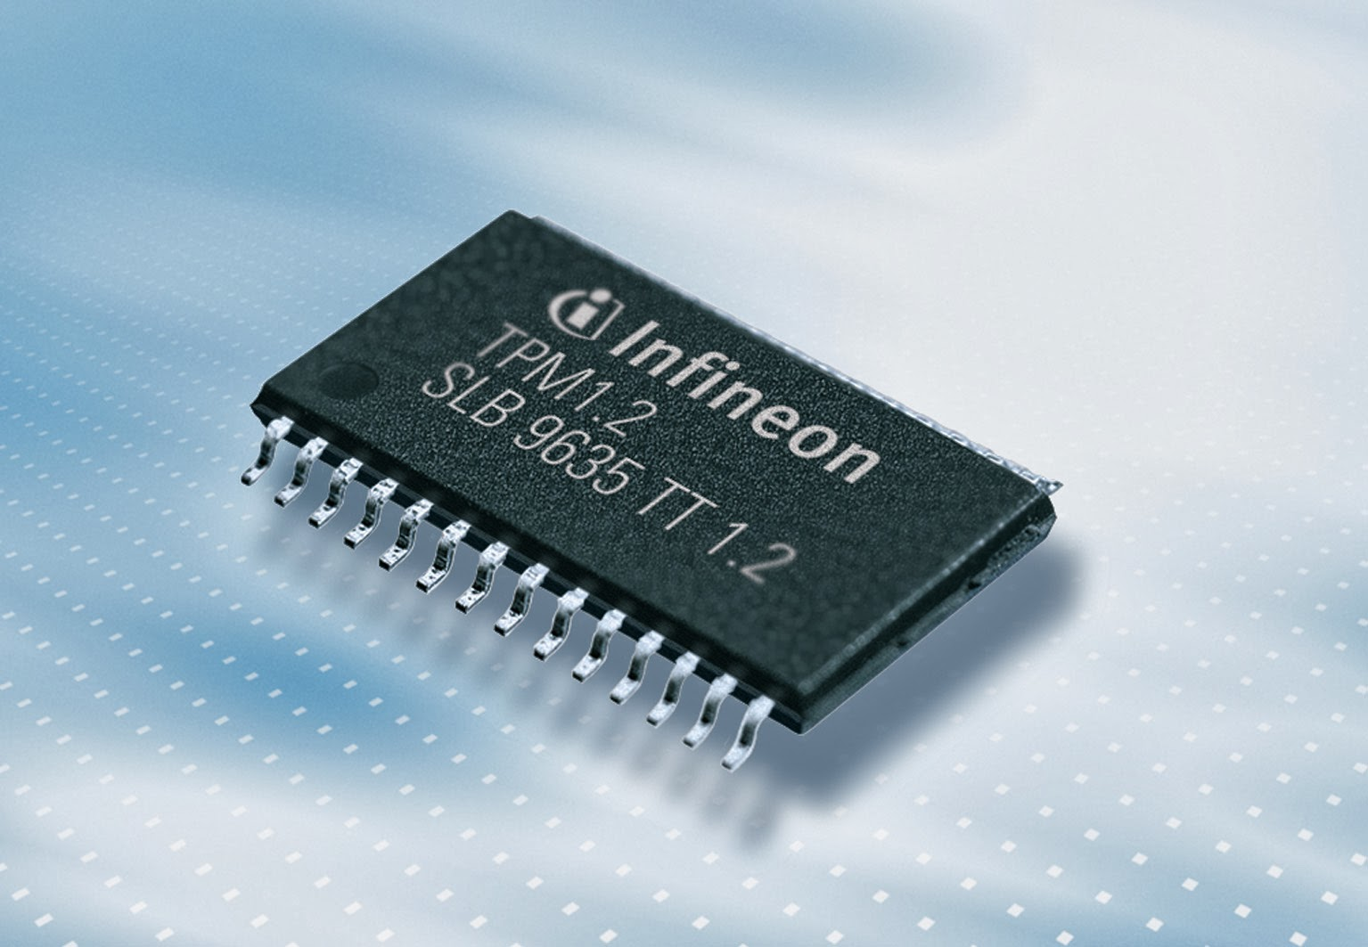
TPM
Chip processador de criptografia seguro incorporado a placa mãe
Autenticação
Vantagens e desvantagens

Slide 7
TrueCrypt
Código aberto e multiplataforma
Discos virtuais
Encriptação transparente
Descontinuado
Utiliza vários algoritmos, entre eles: AES e SHA-512

Slide 8
Criptografia para Sistemas Operacionais
Linux
Windows

Slide 9
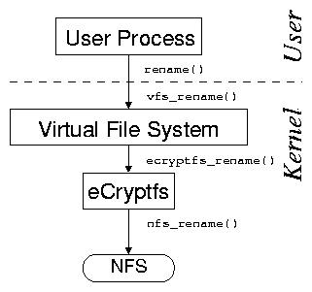
Criptografia para Linux
eCryptfs – pacote de software de criptografia de disco
Baseado no GnuPG – base completa para criptografia e assinatura de dados
Suporta vários algoritmos criptográficos, mas por padrão utiliza o AES.

Slide 10
Criptografia para Windows
BitLocker – criptografia de disco inteiro
Solução integrada
Só pode ser habilitado em computadores com TPM
BitLocker usa a criptografia AES, de 128 ou 256 bits.

Slide 11
